Slide 1
DIANA CRISTINA CARVAJAL
YADIRA ROCIO MARTINEZ
SANDRA PRIETO
AGOSTO 2019

Slide 2




¿ Y EL PROBLEMA?
VIVO SOLO
¿Quién me acompaña en casa?
Y ahora debo ir a mi cita …¿cómo llego? ¿Iré solo? ¿Qué me dirán?

Slide 3





¿ Y EL PROBLEMA?
¿Y Ahora?... 5 horas de tratamiento
Y Ahora
¿Quien me acompaña en la clínica?
¿Y el post-operatorio?
¿Y mis actividades diarias?

Slide 4
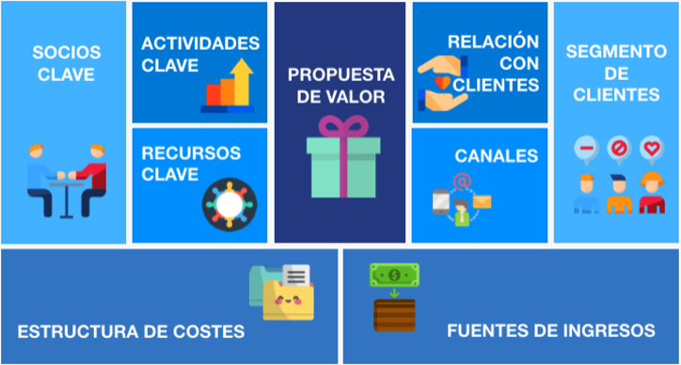
MODELO CANVAS

Slide 5
MODELO CANVAS
SOCIOS CLAVE
ACTIVIDADES CLAVE
PROPUESTA DE VALOR
Inversionistas
Proveedores de tecnología
Asociaciones de pacientes
Escuelas de conducción
Jac
Personas mayores de 20
Desarrollo de app
Captación de oferentes
Publicidad
Descarga por
parte del cliente
Captación de
Clientes-publicidad
Manejo de bases de datos
Servicio al cliente
TE ACOMPAÑAMOS
A TU DESTINO…..
Plataforma digital móvil que proporciona un acompañamiento primario (no es profesional en salud) a sus destinos, que les permita seguir con su autonomía 24/7 y le supla sus necesidades de forma ágil, oportuna, segura, con calidad y costo acorde a su requerimiento
Todo a un solo click

Slide 6
MODELO CANVAS
CANAL DE DISTRIBUCION
RECURSOS CLAVE
RELACION CON CLIENTES
Recurso humano
Infraestructura
Conectividad
Tecnológicos
(Equipos de computo)
App, pagina web
Inversión inicial
Capital de trabajo
La relación será directa y electrónica
CAPTACION
Por medio de redes sociales y web
FIDELIZACIÓN
Con incentivos a los oferentes
Y descuentos a los clientes finales
Calidad
SEGMENTACIÓN
Pago por paquetes directamente a Destiny
COMUNICACION
App, electrónica y presencial
EVALUACION Y ADQUISICION
App – PQRS
ENTREGA
Domicilio
POST VENTA
App, pagina oficial, PQRS

Slide 7
MODELO CANVAS
SEGMENTO DE CLIENTES - COLOMBIA
Adulto mayor 5.626.419
Hogares unipersonales 7.993.759
Pacientes renales 26.969
Pacientes oncológicos 101.893 anual
Pacientes con post-operatorio 21.000.000
Familiares
ESTRUCTURA DE COSTOS
ESTRUCTURA DE INGRESOS
COSTOS FIJOS:
Personal Administrativo, Arrendamiento oficina, Servicios Públicos, Mantenimiento de Software y Hardware,
COSTOS VARIABLES:
Personal operativo, Publicidad, Financieros, Impuestos.
Comisión por conectividad entre oferente y consumidor (paquetes)
Publicidad
Big data

Slide 8






P
E
S
T
E
L
Economía Colaborativa
Incentivos de fomento de empleo.
Financiación
Reducción de costos
Diversificado
Alternativas de pago
Dependencia tecnológica
Independencia y autocuidado
Ingreso adicional
Confianza y experiencias en las APP
Innovación
Reduce el consumo de papel
Derechos de autor
Licencias y manejo de bases de datos
Política cambiaria
Aumento de emigrantes
Bloqueo de APP
Alta inversión
Riesgos informáticos
Ciclo de vida de la App
Impuestos
Regulación estatal
Leyes de trabajo informal
Tasas de desempleo.
IPC
Competencia por la tendencia
Redes sociales
Contratación directa
Personal calificado

Slide 9

DIANA CRISTINA CARVAJAL
YADIRA ROCIO MARTINEZ
SANDRA PRIETO
AGOSTO 2019

